Slide 1
软件工程课程实践成果汇报
阅读、分析和维护开源软件
团队成员：杨逸哲、吴舒先
汇报日期：2024.1.19

Slide 2
实践整体情况（1/3）
精读了哪些包中的哪些类，总共精读了多少行代码
data 628
ui 3015
widget 145
model 455
gtask 2435
Total 6678
标注了8个包中的38个类，总共标注了2564行代码
Notes:
基本所有代码都认真读过了，最精读的就是data包和ui包

Slide 3
实践整体情况（2/3）
新增了哪些功能
字符数统计
回收站
欢迎界面
背景切换
撤回与重复
字体格式
新增了哪些类，新增了多少行代码？
新增了一个欢迎界面SplashActivity类，新增了大约1000行左右的代码
段落操作
多重标题
项目符号与数字列表编号
自动删除空便签
插入图片
朗读功能
···
Notes:
新增了一个类、新增了1000行左右的代码。主要修改是在ui中进行

Slide 4
实践整体情况（3/3）
开源软件泛读、标注和维护报告文档：21页、15张图
开源软件的质量分析报告文档： 28页、42张图
小组中每个同学的贡献度
杨逸哲1.1
吴舒先0.9
Notes:
组长杨逸哲1.1，组员吴舒先0.9

Slide 5
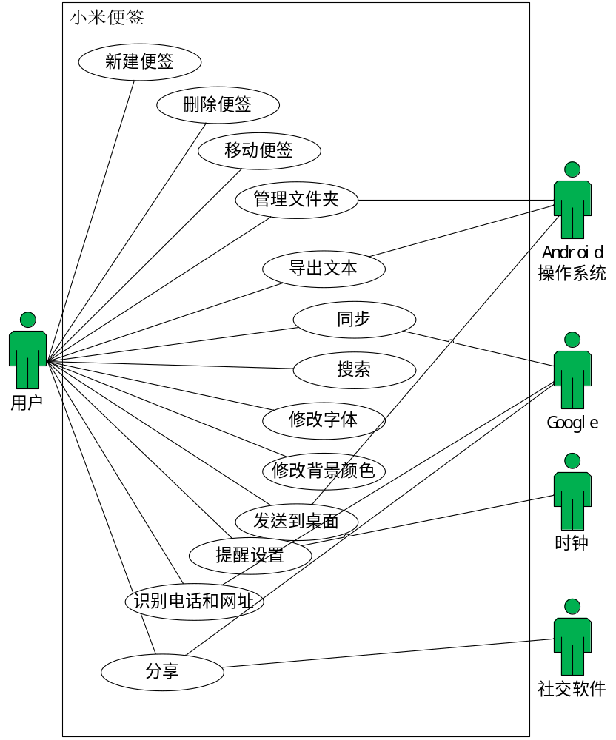
小米便签软件的用例图

Slide 6
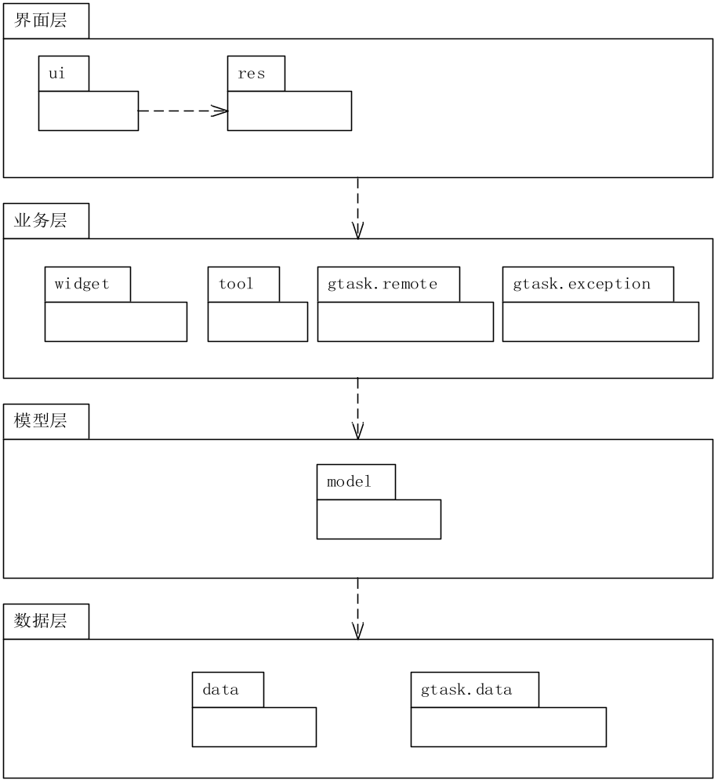
小米便签软件的架构图

Slide 7
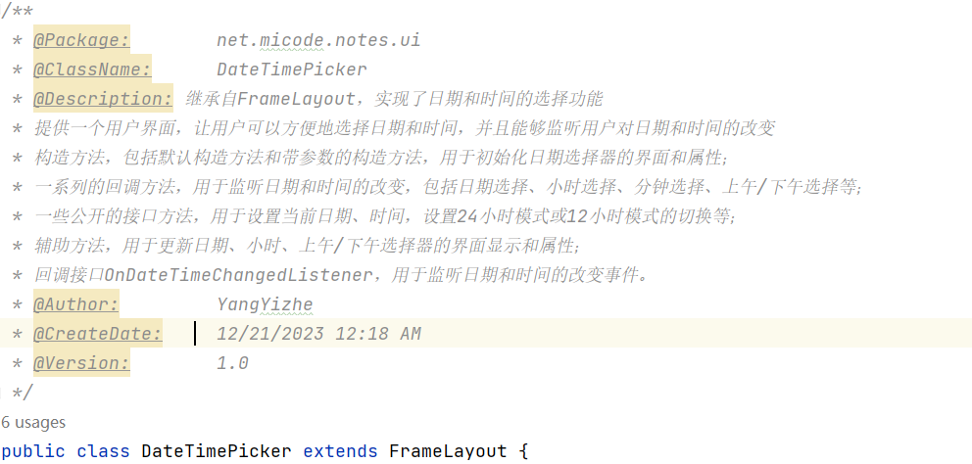
小米便签代码标注示例（类标注）
Notes:
对于每一个类应该有一个尽可能详细的注释，而且应该采用文档注释，注释写在上方。类注释应该主要描述该类提供的功能；对方法而言，除了描述方法功能之外，方法的入参和返回值都要进行说明。当然，使用类/方法的一些预置条件和副作用等信息都需要在接口注释中提到。

Slide 8
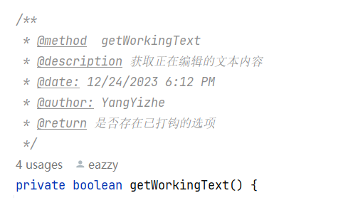
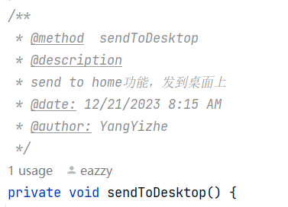
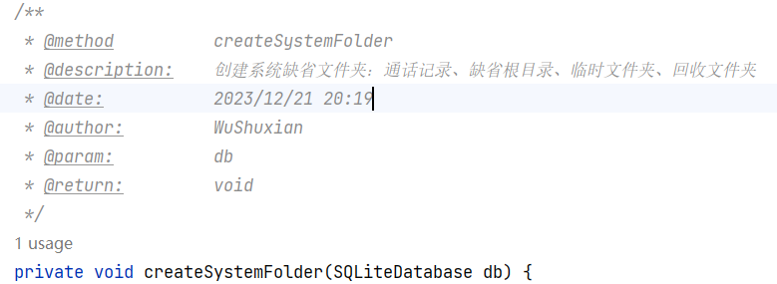
小米便签代码标注示例（方法标注）
Notes:
方法标注同样使用文档注释，方法名，方法实现的功能，参数以及返回值都要有所说明

Slide 9
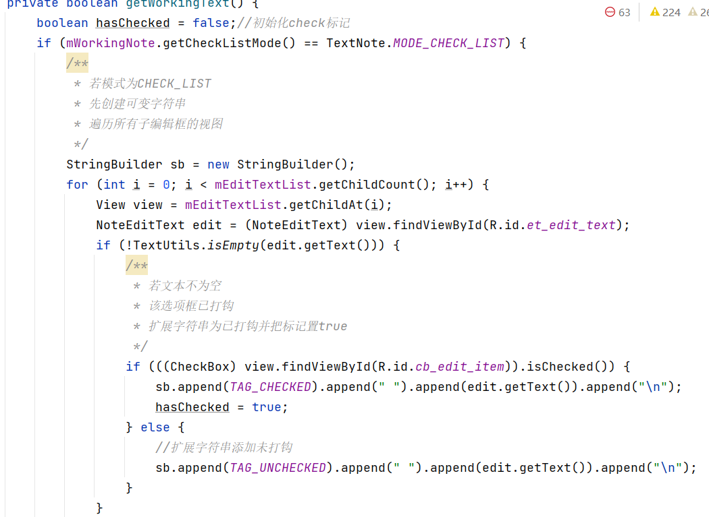
小米便签代码标注示例（语句块标注）
Notes:
主要对于一些较为难以理解的语句块进行了标注，用以辅助阅读、理解语句块

Slide 10
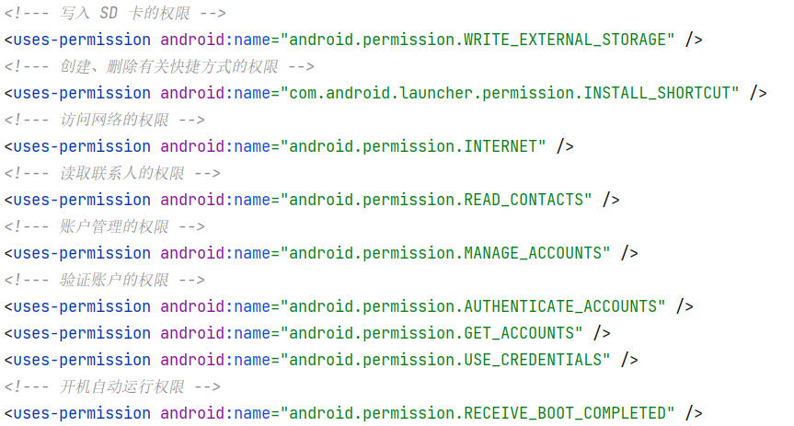
小米便签代码标注示例（语句标注）

Slide 11
小米便签软件的质量分析
质量好在哪里
代码风格方面，遵循了开发的命名规范
代码设计方面，遵循了模块化、信息隐藏、低耦合度的原则
存在哪些质量问题
主要有原代码注释不足、部分代码过于复杂、存在未实现的代码

Slide 12
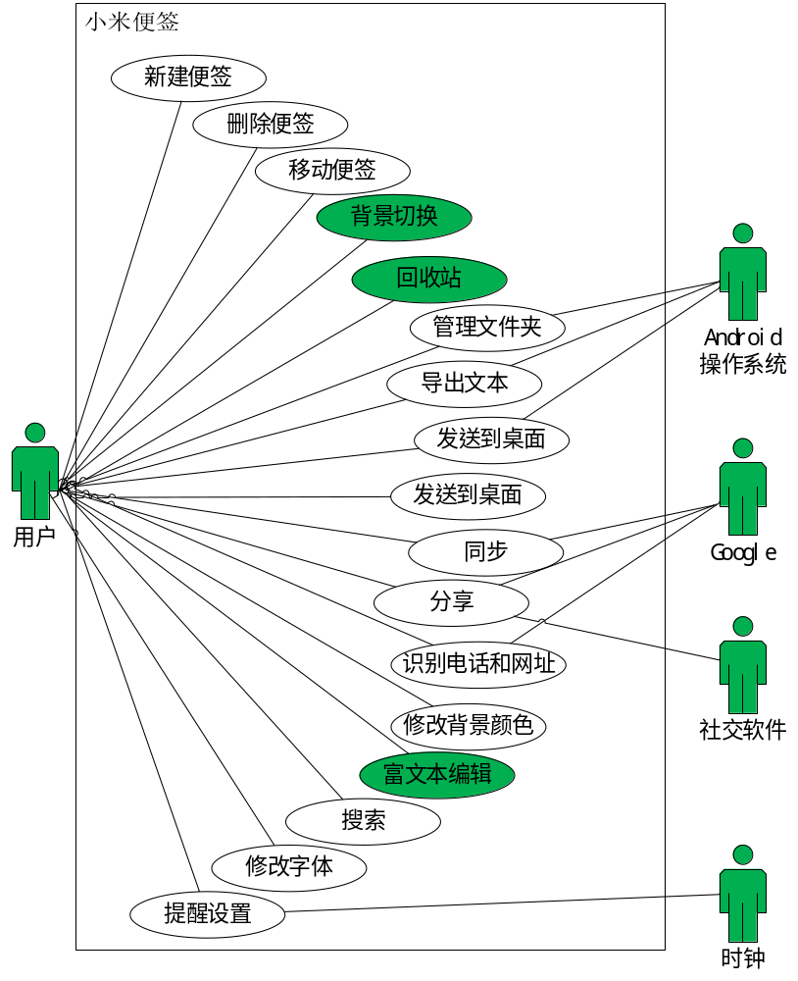
小米便签软件新增功能后的用例图

Slide 13
小米便签软件新增功能后的软件架构图

Slide 14
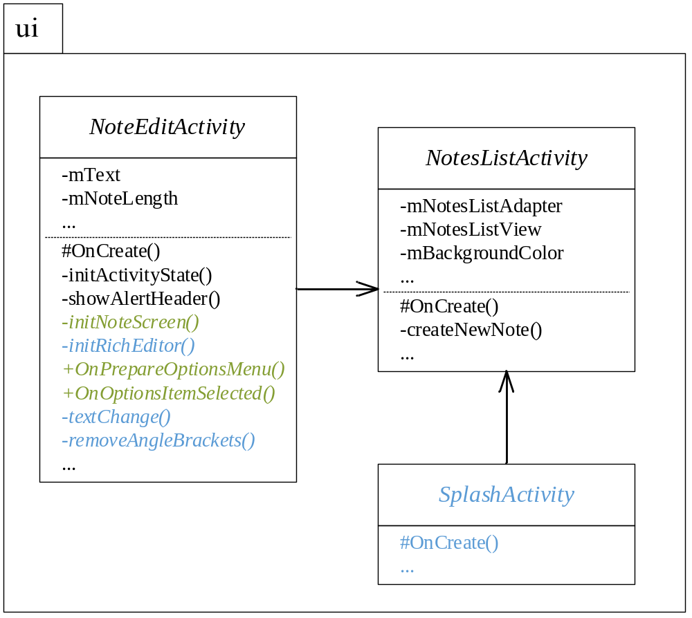
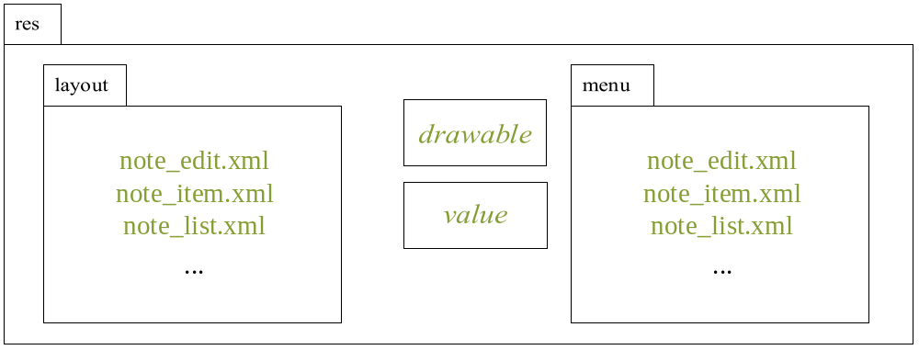
小米便签软件新增功能后的软件架构图

Slide 15
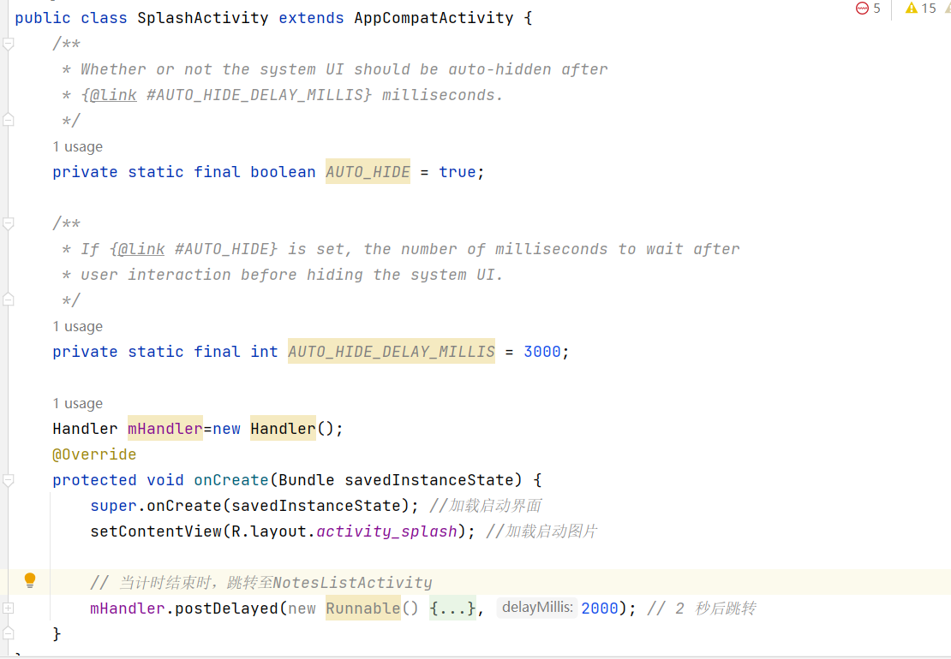
小米便签软件新增代码示例（类）

Slide 16
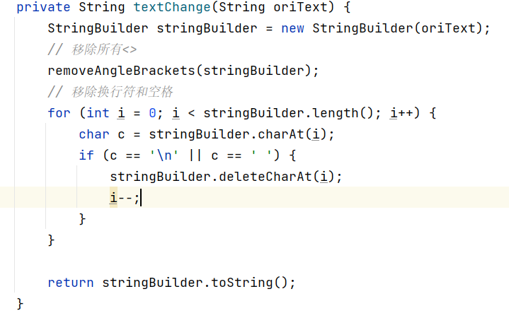
小米便签软件新增代码示例（方法）

Slide 17
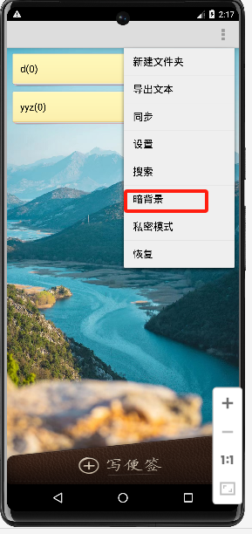
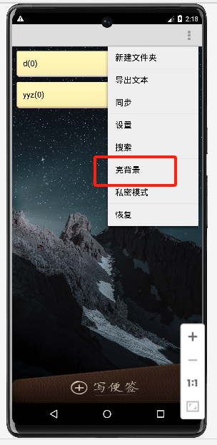
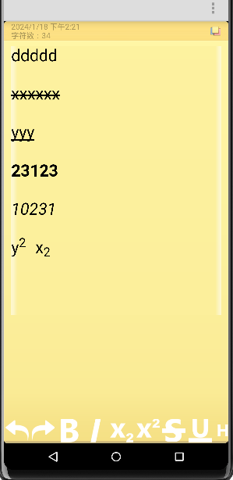
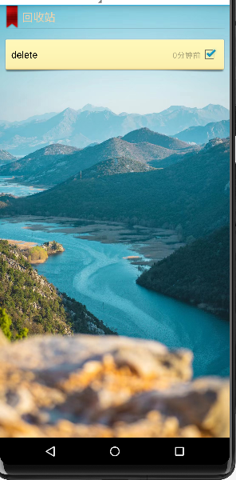
运行和演示小米便签的功能
切换背景
回收站
富文本编辑

